Slide 1
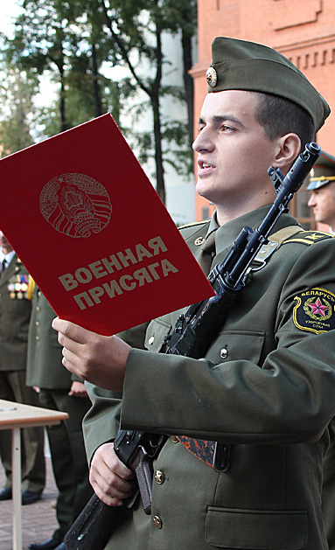
ВЕРНОСТЬ
– это стойкость
и неизменность
в чувствах, отношениях,
в исполнении своих обязанностей, долга.
Всего добился САМ?

Slide 2
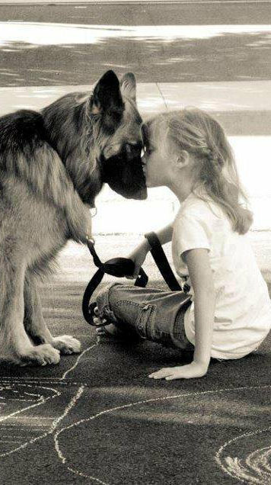
ВЕРНОСТЬ
– это преданность кому-либо или чему-либо;
это неизменность в своих обещаниях, словах, отношениях, в исполнении своих обязанностей, долга. Верность основана на ответственности, стойкости, честности, смелости и жертвенности.

Slide 3
Алифиа ( αληθινός )
- надежность, твердость, постоянство, непреложность, истинность
Пистос ( πιστός )
- верный, истинный, надежный, верующий, питающий уверенность

Slide 4
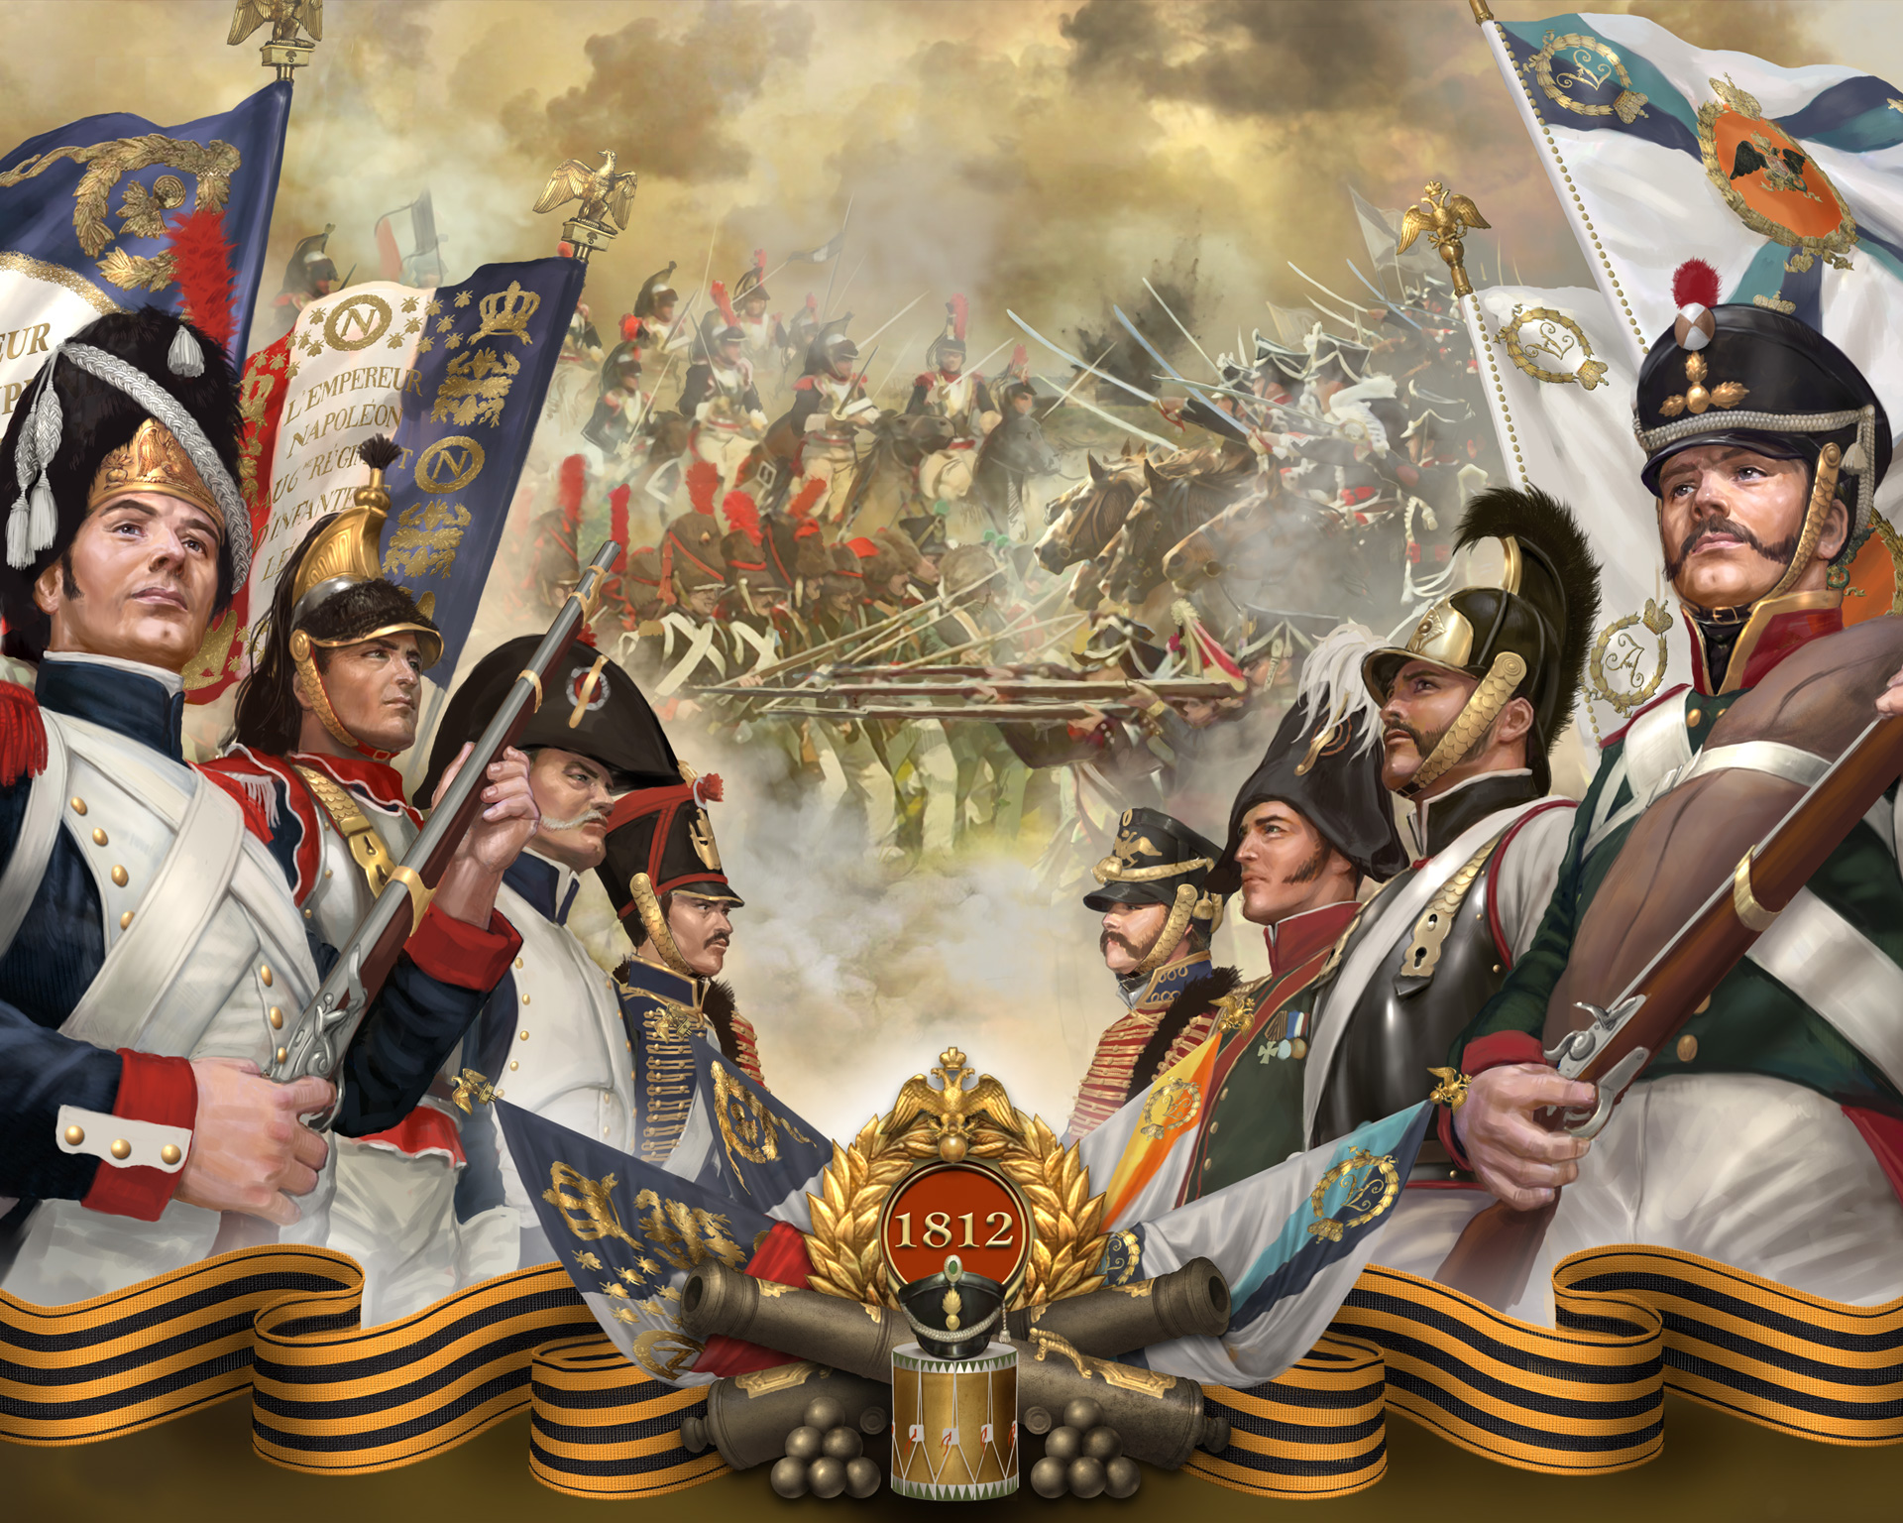
«Ребята! не Москва ль за нами? Умремте же под Москвой, Как наши братья умирали!
И умереть мы обещали, И клятву верности сдержали Мы в Бородинский бой…»
М.Ю. Лермонтов «Бородино»

Slide 5
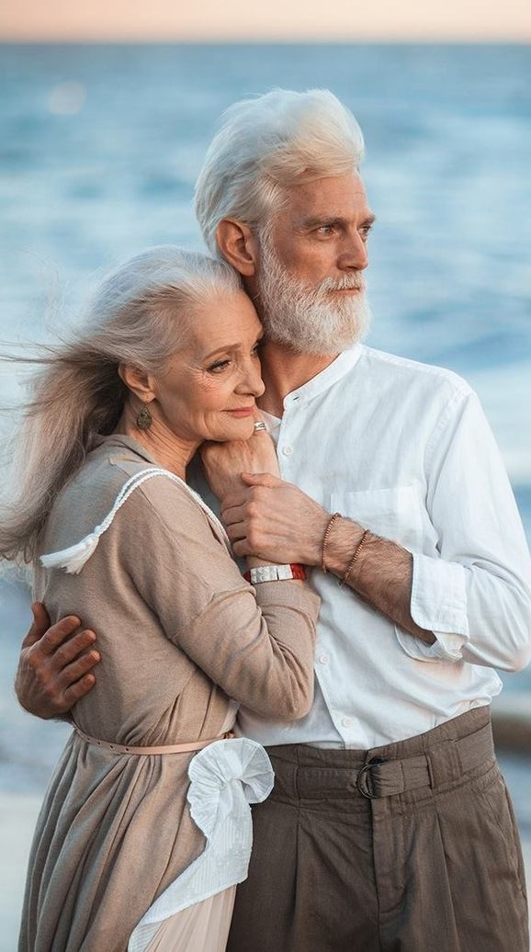
Когда любишь,
не хочешь пить другой воды, кроме той, которую находишь в любимом источнике. Верность в таком случае — вещь естественная.
Фредерик Стендаль

Slide 6
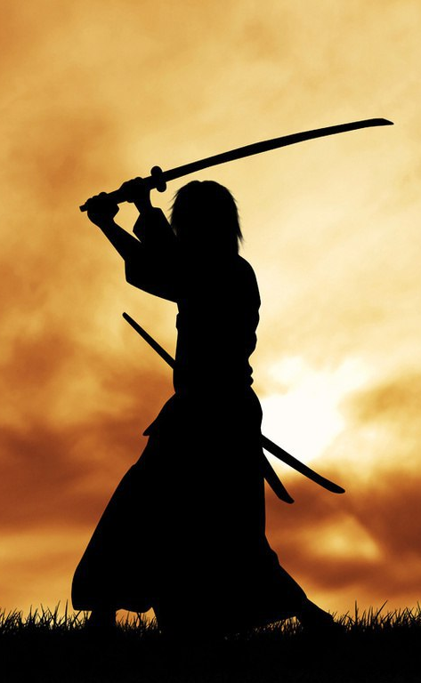
На войне верность
самурая проявляется
в том, чтобы без страха идти на вражеские стрелы и копья, жертвуя жизнью, если того требует долг. Верность, справедливость
и мужество —
три природные добродетели самурая.
Бусидо́. Кодекс самурая

Slide 7
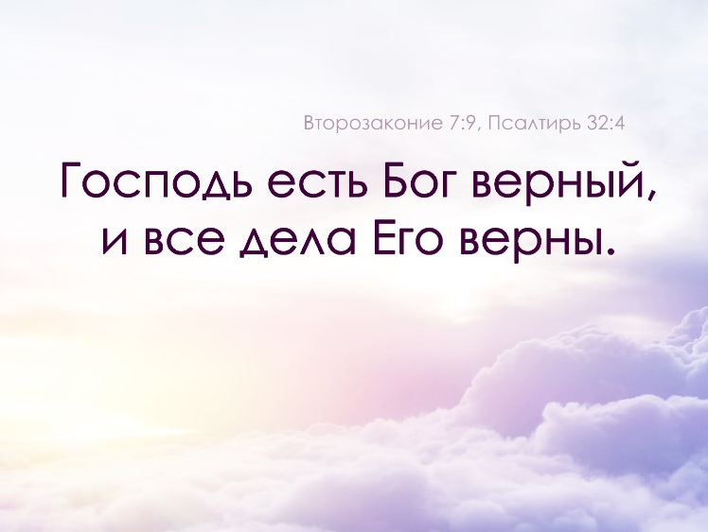
ВЕРНОСТЬ БОГА

Slide 8
«Итак, знай, что Господь, Бог твой, есть Бог, Бог верный, Который хранит завет Свой и милость к любящим Его и сохраняющим заповеди Его до тысячи родов.»
(Второзаконие 7:9)

Slide 9
«… и не скажет неправды и не раскается Верный Израилев; ибо не человек Он, чтобы раскаяться Ему.»
(1 Царств 15:29)

Slide 10
«И увидел я отверстое небо, и вот, конь белый, и сидящий на нем называется Верный и Истинный, Который праведно судит и воинствует.»
(Откровение 19:11)

Slide 11
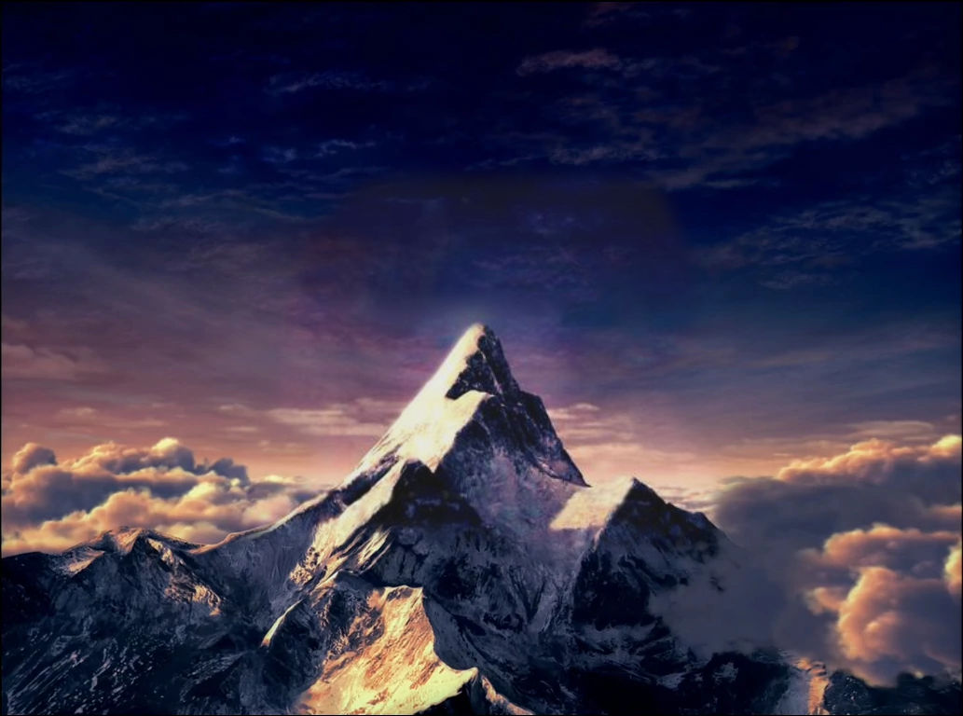
ГОСПОДЬ, БОГ ТВОЙ,
ЕСТЬ БОГ, БОГ ВЕРНЫЙ

Slide 12
«Блажен тот, кому помощник Бог Иакова, кто надеется на Господа, своего Бога, сотворившего небо и землю, море и все, что его наполняет, – Он вечно хранит Свою верность.»
(Псалом 145:5,6.
современный перевод)

Slide 13
«… по милости Господа мы не исчезли, ибо милосердие Его не истощилось. Оно обновляется каждое утро; велика верность Твоя!»
(Плач Иеремии 3:22,23)

Slide 14
«Ибо что же? если некоторые и неверны были, неверность их уничтожит ли верность Божию? Никак. Бог верен, а всякий человек лжив, как написано: «Ты праведен в словах Твоих и победишь в суде Твоем.»
(Римлянам 3:3,4)

Slide 15
«Бог не человек, чтоб Ему лгать, и не сын человеческий, чтоб Ему изменяться. Он ли скажет и не сделает? будет говорить и не исполнит?»
(Числа 23:19)

Slide 16
«Благословен ты в городе и благословен на поле. Благословен плод чрева твоего, и плод земли твоей, и плод скота твоего, и плод твоих волов, и плод овец твоих. Благословенны житницы твои и кладовые твои. Благословен ты при входе твоем и благословен ты при выходе твоем. Поразит пред тобою Господь врагов твоих, восстающих на тебя; одним путем они выступят против тебя, а семью путями побегут от тебя. Пошлет Господь тебе благословение в житницах твоих и во всяком деле рук твоих; и благословит тебя на земле, которую Господь, Бог твой, дает тебе. Поставит тебя Господь народом святым Своим, как Он клялся тебе, если ты будешь соблюдать заповеди Господа, Бога твоего, и будешь ходить путями Его; …

Slide 17
… и увидят все народы земли, что имя Господа нарицается на тебе, и убоятся тебя. И даст тебе Господь изобилие во всех благах, в плоде чрева твоего, и в плоде скота твоего, и в плоде полей твоих на земле, которую Господь клялся отцам твоим дать тебе. Откроет тебе Господь добрую сокровищницу Свою, небо, чтоб оно давало дождь земле твоей во время свое, и чтобы благословлять все дела рук твоих: и будешь давать взаймы многим народам, а сам не будешь брать взаймы. Сделает тебя Господь главою, а не хвостом, и будешь только на высоте, а не будешь внизу…»
(Второзаконие 28:3-13)

Slide 18
«Если ты будешь слушать гласа Господа, Бога твоего, тщательно исполнять все заповеди Его, которые заповедую тебе сегодня, то Господь, Бог твой, поставит тебя выше всех народов земли; и придут на тебя все благословения сии и исполнятся на тебе, если будешь слушать гласа Господа, Бога твоего.»
(Второзаконие 28:1,2)

Slide 19
«Сделает тебя Господь главою, а не хвостом, и будешь только на высоте, а не будешь внизу, если будешь повиноваться заповедям Господа, Бога твоего, которые заповедую тебе сегодня хранить и исполнять, и не отступишь от всех слов, которые заповедую вам сегодня, ни направо, ни налево, чтобы пойти вслед иных богов и служить им.»
(Второзаконие 28:13,14)

Slide 20
«Если же не будешь слушать гласа Господа, Бога твоего, и не будешь стараться исполнять все заповеди Его и постановления Его, которые я заповедую тебе сегодня, то придут на тебя все проклятия сии и постигнут тебя.»
(Второзаконие 28:15)

Slide 21
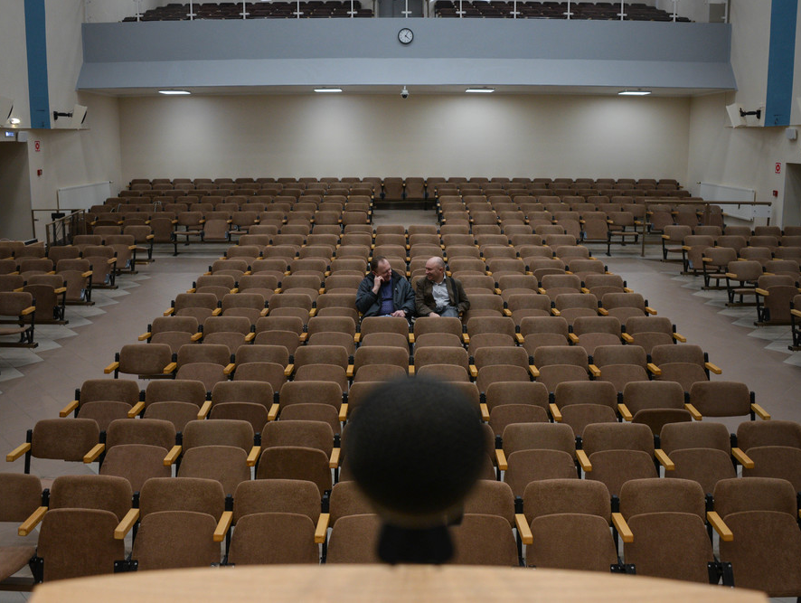
ВЕРНОСТЬ ЧЕЛОВЕКА

Slide 22
«Итак сказал: некоторый человек высокого рода отправлялся в дальнюю страну, чтобы получить себе царство и возвратиться; призвав же десять рабов своих, дал им десять мин и сказал им: «употребляйте их в оборот, пока я возвращусь». Но граждане ненавидели его и отправили вслед за ним посольство, сказав: «не хотим, чтобы он царствовал над нами». И когда возвратился, получив царство, велел призвать к себе рабов тех, которым дал серебро, чтобы узнать, кто что приобрел. Пришел первый и сказал: «господин! мина твоя принесла десять мин». И сказал ему: «хорошо, добрый раб! за то, что ты в малом был верен, возьми в управление десять городов». Пришел второй и сказал: «господин! мина твоя принесла пять мин». Сказал и этому: «и ты будь над пятью городами»…

Slide 23
…Пришел третий и сказал: «господин! вот твоя мина, которую я хранил, завернув в платок, ибо я боялся тебя, потому что ты человек жестокий: берешь, чего не клал, и жнешь, чего не сеял». Господин сказал ему: «твоими устами буду судить тебя, лукавый раб! ты знал, что я человек жестокий, беру, чего не клал, и жну, чего не сеял; для чего же ты не отдал серебра моего в оборот, чтобы я, придя, получил его с прибылью?» И сказал предстоящим: «возьмите у него мину и дайте имеющему десять мин». И сказали ему: «господин! у него есть десять мин». «Сказываю вам, что всякому имеющему дано будет, а у неимеющего отнимется и то, что имеет; врагов же моих тех, которые не хотели, чтобы я царствовал над ними, приведите сюда и избейте предо мною».
(Луки 19:12-27)

Slide 24
«Верный в малом и во многом верен, а неверный в малом неверен и во многом.»
(Луки 16:10)

Slide 25
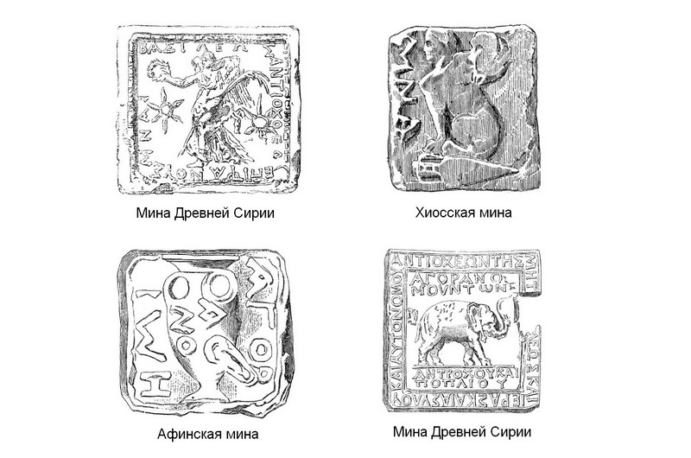
МИНА - мера веса и денежная единица
1 мина = 456 грамм серебра =
100 драхм =
зарплата за 100 дней = 500 долларов США

Slide 26
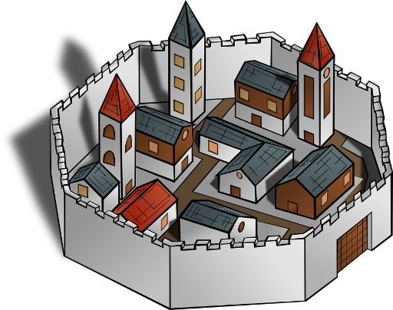

1 МИНА
10 ГОРОДОВ

Slide 27
«Верный человек богат благословениями».
(Притчи 28:20)

Slide 28
1 неделя = 168 часов
2 часа =
1,19%
нашего
недельного
времени

Slide 29
«Они (десять царей, преданных зверю) будут вести брань с Агнцем, и Агнец победит их; ибо Он есть Господь господствующих и Царь царей, и те, которые с Ним, суть званые и избранные и верные.»
(Откровение 17:14)

Slide 30
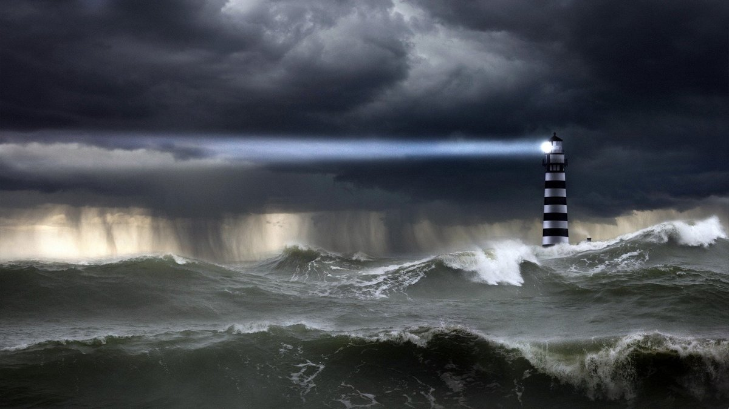
«Не бойся ничего, что тебе надобно будет претерпеть…
Будь верен до смерти, и дам тебе венец жизни».
(Откровение 2:10)

